Slide 1

پیش‌بینی ساختار دوم پروتئین‌
پروژه پایانی درس پردازش زبان طبیعی
گروه 25
تابستان 1403

Slide 2
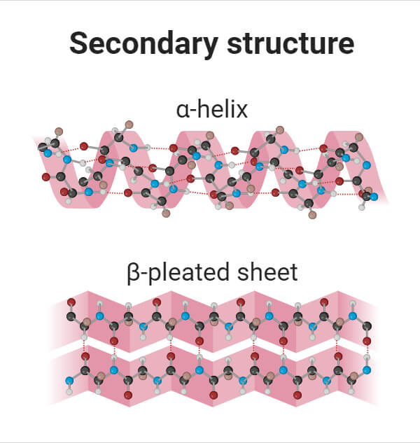
تعریف مسئله
چالش‌های اصلی در پیش‌بینی ساختار پروتئین‌ها
اهمیت ساختار دوم پروتئین‌ها در عملکرد بیولوژیکی
نیاز به مدل‌های دقیق‌تر برای پیش‌بینی

Slide 3
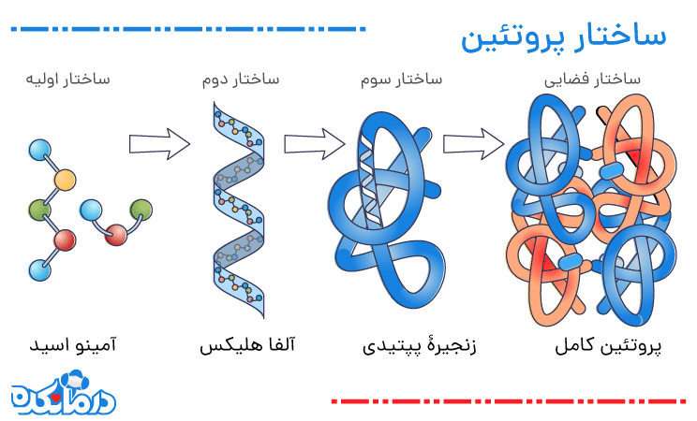
مقدمه
پروتئین‌ها: مولکول‌های کلیدی در سلول‌های زنده
سطوح مختلف ساختار پروتئین‌ها (اولیه، ثانویه، ثالثیه، چهارم)
تمرکز بر پیش‌بینی ساختار دوم پروتئین‌ها

Slide 4
روش تحقیق
استفاده از مدل‌های مبتنی بر Transformer
مدل پیشنهادی برای پیش‌بینی ساختار دوم پروتئین‌ها
استفاده از توالی پروتئین‌ها و توصیفات عملکردی

Slide 5
جمع‌آوری داده‌ها
استخراج داده‌ها از منابع: UniProt، PubMed، DSSP
استفاده از فرمت Q8 برای ساختار دوم پروتئین‌ها
استفاده از موازی‌سازی برای جمع‌آوری سریع‌تر داده‌ها

Slide 6
پیش‌پردازش داده‌ها
تجمیع داده‌ها در دیتافریم واحد
حذف داده‌های تکراری و غیرمفید
نرمال‌سازی و تبدیل توکن‌های متن به حروف کوچک

Slide 7
آموزش مدل
انتخاب مدل T5 کوچک به عنوان معماری پیشنهادی
استفاده از فرآیند Encoder-Decoder برای پیش‌بینی تگ‌های Q8
مراحل مختلف آموزش و ارزیابی مدل

Slide 8
چالش‌های آموزشی و محدودیت‌های منابع
زمان طولانی آموزش به دلیل حجم بالای داده‌ها
محدودیت منابع محاسباتی برای اجرای مدل
مشکلات مربوط به پیش‌بینی‌های اولیه و overfitting

Slide 9
راهکارهای پیشنهادی
استفاده از منابع محاسباتی قوی‌تر
افزایش داده‌های ورودی و بهبود کیفیت داده‌ها
ارزیابی مجدد مدل‌ها و به‌کارگیری تکنیک‌های پیچیده‌تر

Slide 10
نتایج اولیه و ادامه آموزش
نتایج امیدوارکننده در پیش‌بینی تگ‌های Q8
نیاز به افزایش تعداد ایپاک‌ها برای بهبود نتایج
تمرکز بعدی بر بهینه‌سازی مدل و تنظیم دقیق پارامترها

Slide 11
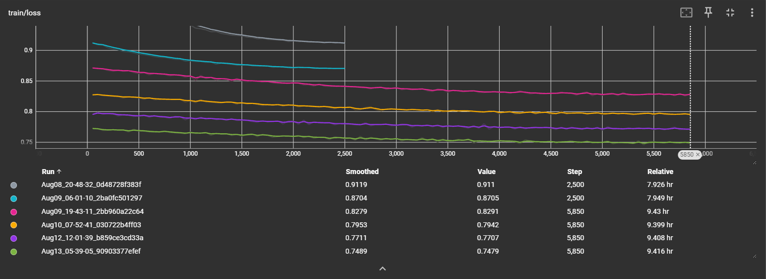

Slide 12
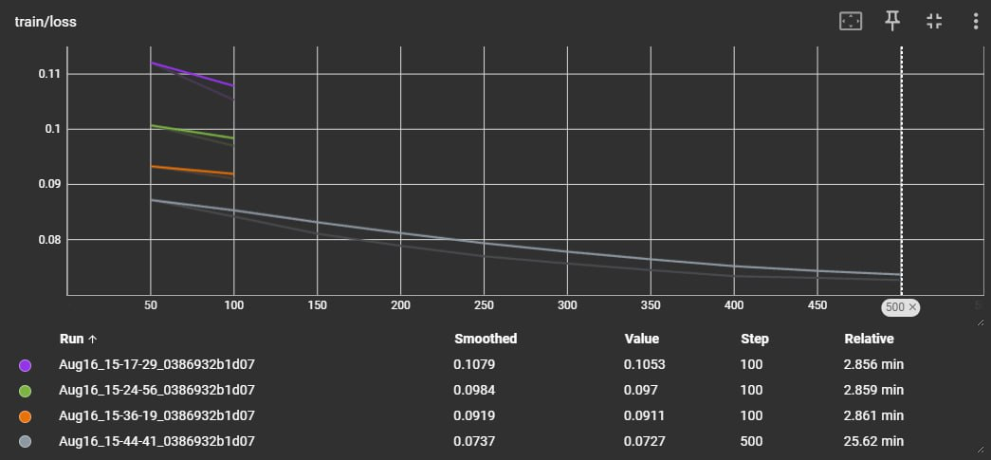

Slide 13
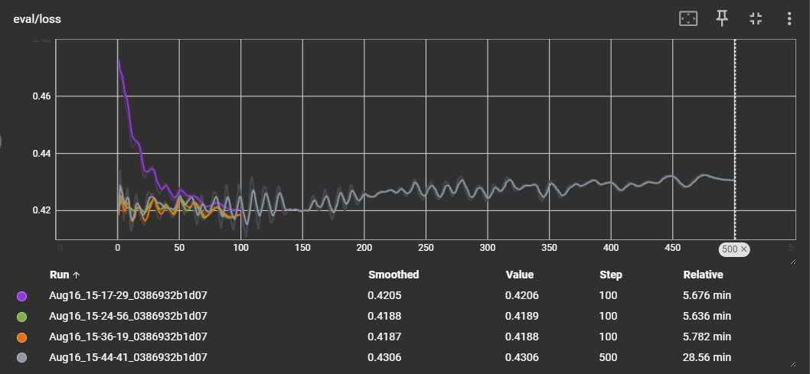

Slide 14
نتیجه‌گیری و برنامه‌های آینده
دستیابی به نتایج اولیه موفقیت‌آمیز
نیاز به داده‌های بیشتر و منابع محاسباتی قوی‌تر
برنامه برای آموزش مدل در شرایط مختلف و ارزیابی نتایج نهایی

Slide 15
با تشکر

